Slide 1



TEMA 1:
Los Números Naturales
INTRODUCCIÓN
SUMAS Y RESTAS
MULTIPLICACIÓN Y DIVISIÓN
JERARQUÍA DE OPERACIONES

Slide 2





TEMA 1: Los Números Naturales
Para resolver expresiones con operaciones combinadas, seguiremos el siguiente orden:
1º- Paréntesis
2º- Multiplicaciones y divisiones (de izquierda a derecha)
3º -Sumas y restas
EJEMPLO:
1) 4+3-2$∙$3
$$4+3−2∙3$$
2) 4+(3-2)$∙$3
$$4+3−6=1$$
3) 6:3$∙$(2+3)

Slide 3





TEMA 1: Los Números Naturales
Para resolver expresiones con operaciones combinadas, seguiremos el siguiente orden:
1º- Paréntesis
2º- Multiplicaciones y divisiones (de izquierda a derecha)
3º -Sumas y restas
EJEMPLO:
1) 4+3-2$∙$3=1
$$4+(3−2)∙3$$
2) 4+(3-2)$∙$3
$$4+1∙3$$
3) 6:3$∙$(2+3)
$$4+3=7$$

Slide 4



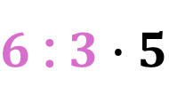
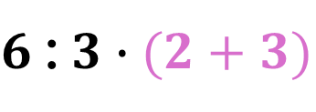
TEMA 1: Los Números Naturales
Para resolver expresiones con operaciones combinadas, seguiremos el siguiente orden:
1º- Paréntesis
2º- Multiplicaciones y divisiones (de izquierda a derecha)
3º -Sumas y restas
EJEMPLO:
1) 4+3-2$∙$3=1
$6$:$3∙(2+3)$
2) 4+(3-2)$∙$3=7
$6$:$3∙5$
3) 6:3$∙$(2+3)
$$2∙5=10$$

